Slide 1
Формирование функциональной грамотности на уроках математики и финансовой грамотности.

Slide 2
Что такое функциональная математическая грамотность?
Это скорее способность функционально использовать математические знания и умения, нежели мастерское владение этими знаниями в рамках требований школьной программы.

Slide 3
Что входит в это понятие?
способность человека определять и понимать роль математики в мире, в котором он живет,
высказывать хорошо обоснованные математические суждения и использовать математику так, чтобы удовлетворять в настоящем и в будущем потребности, присущие созидательному, заинтересованному и мыслящему гражданину.

Slide 4
Формирование функциональной грамотности на уроках математики невозможно без правильной и четкой математической речи.

Slide 5
Приёмы для формирования математической речи:
составление математического словаря;
написание математического диктанта;
выполнение заданий, направленных на грамотное написание, произношение и употребление имен числительных, математических терминов.

Slide 6
Методические приёмы.
Математическая разминка.
Какой день наступает после понедельника?
Какой день следует за вторником?
Какой день недели наступает раньше других?
Какой день недели наступает позже всех других?
Какой день недели предшествует субботе?
Какой день недели находится между средой и пятницей?

Slide 7
«Корзина понятий»
(на учительском столе небольшая плетеная корзина, которая наполняется высказываниями детей)
- Давайте наполним нашу «Корзину понятий» тем, что узнали на предыдущих уроках, что вы знаете по теме «Цена, количество, стоимость» и всем тем, что относится к понятию «Деньги». Итак, начинаем!

Slide 8
Цена — это стоимость одного предмета.
Деньги любят счёт.
Стоимость — это количество денег, которые заплатили за товар.
Деньги были металлические, их рубили, так появились рубли.
Деньги воровать нельзя.
На деньги можно купить всё, кроме здоровья.
Деньги надо зарабатывать.
Деньги можно тратить, но с умом.

Slide 9
Решение логических задач табличным способом.
Шестеро друзей в ожидании электрички заскочили в буфет.
• Маша взяла то же, что и Егор, и вдобавок ещё бутерброд с сыром.
• Аня купила, то же, что и Саша, но не стала покупать шоколадное печенье.
• Кирилл ел то же, что и Мила, но без луковых чипсов.
• Егор завтракал тем же что и Аня, но бутерброду с котлетой предпочел картофельные чипсы.
• Саша ел то же, что и Мила, но вместо молочного коктейля пил лимонад.
Из чего состоял завтрак каждого из друзей?

Slide 10
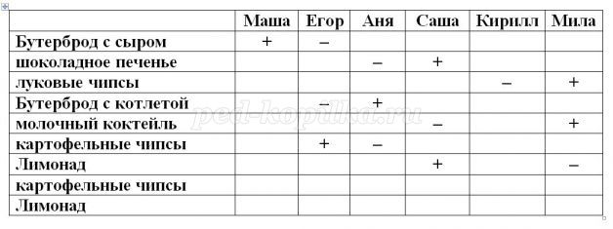

Slide 11
Проект: « Семейная математика»
(Бюджетный ремонт своими руками)
Цель: помочь учащимся 4 классов овладеть системой математических знаний и умений, необходимых для применения в практической деятельности и научить их проводить расчётно-экспериментальные работы при составлении сметы расходов семейного бюджета на ремонт комнаты (или квартиры).

Slide 12
Подготовительный этап:
составление списков учащихся (по группам)
организация выхода вонайн- магазины города для изучения цен на стройматериалы;
решение организационных вопросов(работа с фотогаджетами, распределение ролей).

Slide 13
Проведение проекта:
инструктаж детей по правилам техники безопасности работы в интернет-магазинах, обычных магазинах- для изучения цен на стройматериалы;
изучение рекламных статей в СМИ города;
выбор оптимального варианта (цена- качество);
расчётно-экспериментальные работы при составлении сметы расходов семейного бюджета на ремонт.

Slide 14
Результат:
оформление альбома с фотографиями или презентации с дизайном ремонта (до, после);
создание сметы расходов семейного бюджета на ремонт.

Slide 15
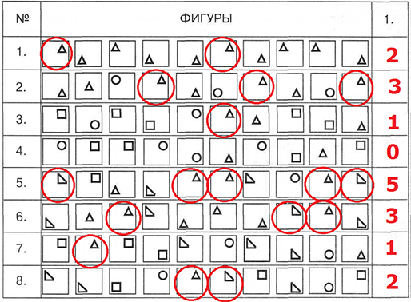
ЗАДАЧИ НА ПРОСТРАНСТВЕННОЕ МЫШЛЕНИЕ.

Slide 16
СЮЖЕТНЫЕ ЗАДАЧИ.
Раздели самое маленькое четырёхзначное число на число, которое стоит после 1 и узнаешь, сколько лет не умывалась и не чистила зубы злая волшебница Бастинда из повести-сказки А. Волкова «Волшебник Изумрудного города».
1000 : 2=500(лет)

Slide 17


Модель функционально грамотной личности.

